Slide 1
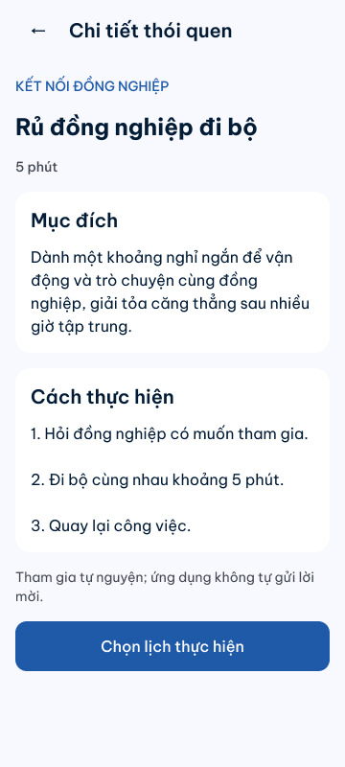
Power9 Office Routine
01 / 12
PRM323 Lab 2 Thiết kế UI/UX có hỗ trợ AI
Thói quen ngắn
trong ngày làm việc
Chọn hoạt động phù hợp khoảng nghỉ.
Theo dõi việc tự chọn và đổi lịch khi bận.
Phạm Quang Đức Văn Quang Duy
Nguyễn Tống Khánh Vĩnh Đặng Đình Long
Nguồn
Hướng dẫn trình bày, mục 2
Figma hiện hành
GitHub dự án
Notes:
Power9 Office Routine giúp nhân viên văn phòng tự chọn những hoạt động ngắn phù hợp khoảng nghỉ. Sản phẩm phục vụ ba persona chính ngang nhau là Huy, Mai và Linh. Nhóm phân tích nhu cầu, tạo UI bằng Stitch, phản biện, tinh chỉnh, dựng prototype trong Figma và bàn giao Flutter. Chín nhóm nội dung là hướng văn phòng theo gợi ý của giảng viên, không phải nguyên văn chín tên Power 9 gốc. Lab này bàn giao thiết kế và prototype, chưa triển khai ứng dụng hay backend.
NGUỒN
Hướng dẫn trình bày, mục 2: https://github.com/PhamQuangDuc1/PRM.POWER9/blob/aed77f1ccd9b8721816932cc7471992fbb7b7be8/output/presentation/Power9_Office_Lab2/sources/guidelines/PRM323_Lab2_HuongDan_Slide_Presentation_Demo.docx
Figma hiện hành: https://www.figma.com/design/MTv5qJbn065VYJQIXausoq
GitHub dự án: https://github.com/PhamQuangDuc1/PRM.POWER9

Slide 2
Vấn đề và ba persona
02 / 12
Một ứng dụng chung cho nhân viên văn phòng 23–45 tuổi. Persona là giả định, chưa khảo sát.
Huy, 28 tuổi
Mai, 24 tuổi
Linh, 39 tuổi
Lập trình viên
Nhân viên marketing mới
Trưởng nhóm hành chính
Ngồi lâu, quên nghỉ khi tập trung.
Ăn vội, căng thẳng, ít quen đồng nghiệp.
Lịch họp thay đổi, công việc kéo dài ngoài giờ.
Vận động, tư thế, góc làm việc.
Ăn uống, nghỉ ngắn, kết nối tự nguyện.
Phục hồi, mục tiêu ngày, giờ yên lặng.
Check-in ≤3 thao tác; đổi lịch <30 giây.
Tìm và thêm hoạt động <60 giây.
Đặt lịch và giờ yên lặng <60 giây.
Nguồn
Ba persona và nhu cầu
Phạm vi và tiêu chí Lab 2
Notes:
Khoảng nghỉ ngắn dễ bị công việc lấn át. Huy thường ngồi lâu, quên nghỉ và cần thao tác ít bước. Mai muốn hoạt động dễ bắt đầu, giảm căng thẳng và kết nối tự nguyện. Linh hay bị ngắt quãng bởi lịch họp, nên cần đổi lịch và chủ động giờ yên lặng. Ba người có ưu tiên ngang nhau trong cùng một ứng dụng. Những ngưỡng thời gian trên slide chỉ là mục tiêu kiểm thử. Nhóm chưa khảo sát persona hoặc đo các chỉ số này với người dùng thực.
NGUỒN
Ba persona và nhu cầu: https://github.com/PhamQuangDuc1/PRM.POWER9/blob/aed77f1ccd9b8721816932cc7471992fbb7b7be8/ux/persona.md
Phạm vi và tiêu chí Lab 2: https://github.com/PhamQuangDuc1/PRM.POWER9/blob/aed77f1ccd9b8721816932cc7471992fbb7b7be8/output/presentation/Power9_Office_Lab2/sources/guidelines/PRM323_Lab2_HuongDan_Slide_Presentation_Demo.docx

Slide 3
Kiến trúc thông tin
03 / 12
4 tab cấp cao, 6 màn cấp con. Dialog và state không tính thêm màn chức năng.
S01 Hôm nay
S02 Ăn uống
S03 Thư giãn
S04 Kết nối
Từ Hôm nay
Các nhóm nội dung trong Khám phá
S05 Khám phá
S08 Tiến độ
S09 Góc làm việc
Tư thế và không gian làm việc
S06 Chi tiết
S07 Lịch
S10 Ngủ & phục hồi
Có thể mở form giờ nhắc
S05 chứa 9 nhóm; mỗi nhóm mở/thu gọn và có thẻ hoạt động.
Nguồn
IA và mapping flow
Figma 01 User Flow
Notes:
Mười màn chức năng chia thành bốn tab cấp cao và sáu màn cấp con. Từ Hôm nay mở Khám phá hoặc Tiến độ. Khám phá chứa đủ chín nhóm, mỗi nhóm mở và thu gọn được. Chọn một hoạt động sẽ vào Chi tiết rồi đặt Lịch. Góc làm việc và Ngủ là các màn hướng dẫn chuyên biệt trong những nhóm tương ứng. Mỗi màn có đường truy cập trong prototype. Dialog, bộ lọc và snapshot dữ liệu không được tính thêm vào số màn chức năng.
NGUỒN
IA và mapping flow: https://github.com/PhamQuangDuc1/PRM.POWER9/blob/aed77f1ccd9b8721816932cc7471992fbb7b7be8/ux/user-flow.md
Figma 01 User Flow: https://www.figma.com/design/MTv5qJbn065VYJQIXausoq?node-id=7-4

Slide 4
Ba luồng người dùng
04 / 12
Mỗi luồng có điểm bắt đầu, đích hoàn thành và nhánh thay thế hoặc phục hồi.
F01 Mai
Hôm nay
Khám phá ≤5 phút
Chi tiết
Lịch 12:00
Lỗi / Thử lại
Home 1/4
Hủy giữ nguyên dữ liệu. Back từ chi tiết giữ bộ lọc.
F02 Huy
Hôm nay
Thư giãn
Đang nghỉ
Tạm dừng
Kết thúc / ghi nhận
Tiến độ 2/4
Overlay rời phiên; ở lại phục hồi paused. Check-in có Hoàn tác.
F03 Linh
Home 17:30
Chi tiết đã thêm
Đổi lịch 18:00
Đang lưu
Lỗi / Thử lại
Home 18:00
Không tạo bản sao hoạt động. Giờ yên lặng chỉ tắt thông báo.
Nguồn
Đặc tả ba flow
Figma 06 Prototype
Notes:
F01 đại diện Mai: lọc hoạt động tối đa năm phút, xem chi tiết, đặt lịch, gặp lỗi lưu và thử lại. Đích là Home có việc mới và tiến độ một trên bốn. F02 đại diện Huy: bắt đầu phiên nghỉ, tạm dừng, thử overlay rời phiên, rồi kết thúc và ghi nhận. Demo dùng nhánh kết thúc sớm 45 giây để không phải chờ ba phút. F03 đại diện Linh: đổi Tổng kết công việc từ 17:30 sang 18:00. Lỗi giữ form và giờ cũ trên Home. Sau lưu thành công, Home hiện giờ mới nhưng không tăng số hoạt động.
NGUỒN
Đặc tả ba flow: https://github.com/PhamQuangDuc1/PRM.POWER9/blob/aed77f1ccd9b8721816932cc7471992fbb7b7be8/ux/user-flow.md
Figma 06 Prototype: https://www.figma.com/design/MTv5qJbn065VYJQIXausoq?node-id=10-14

Slide 5
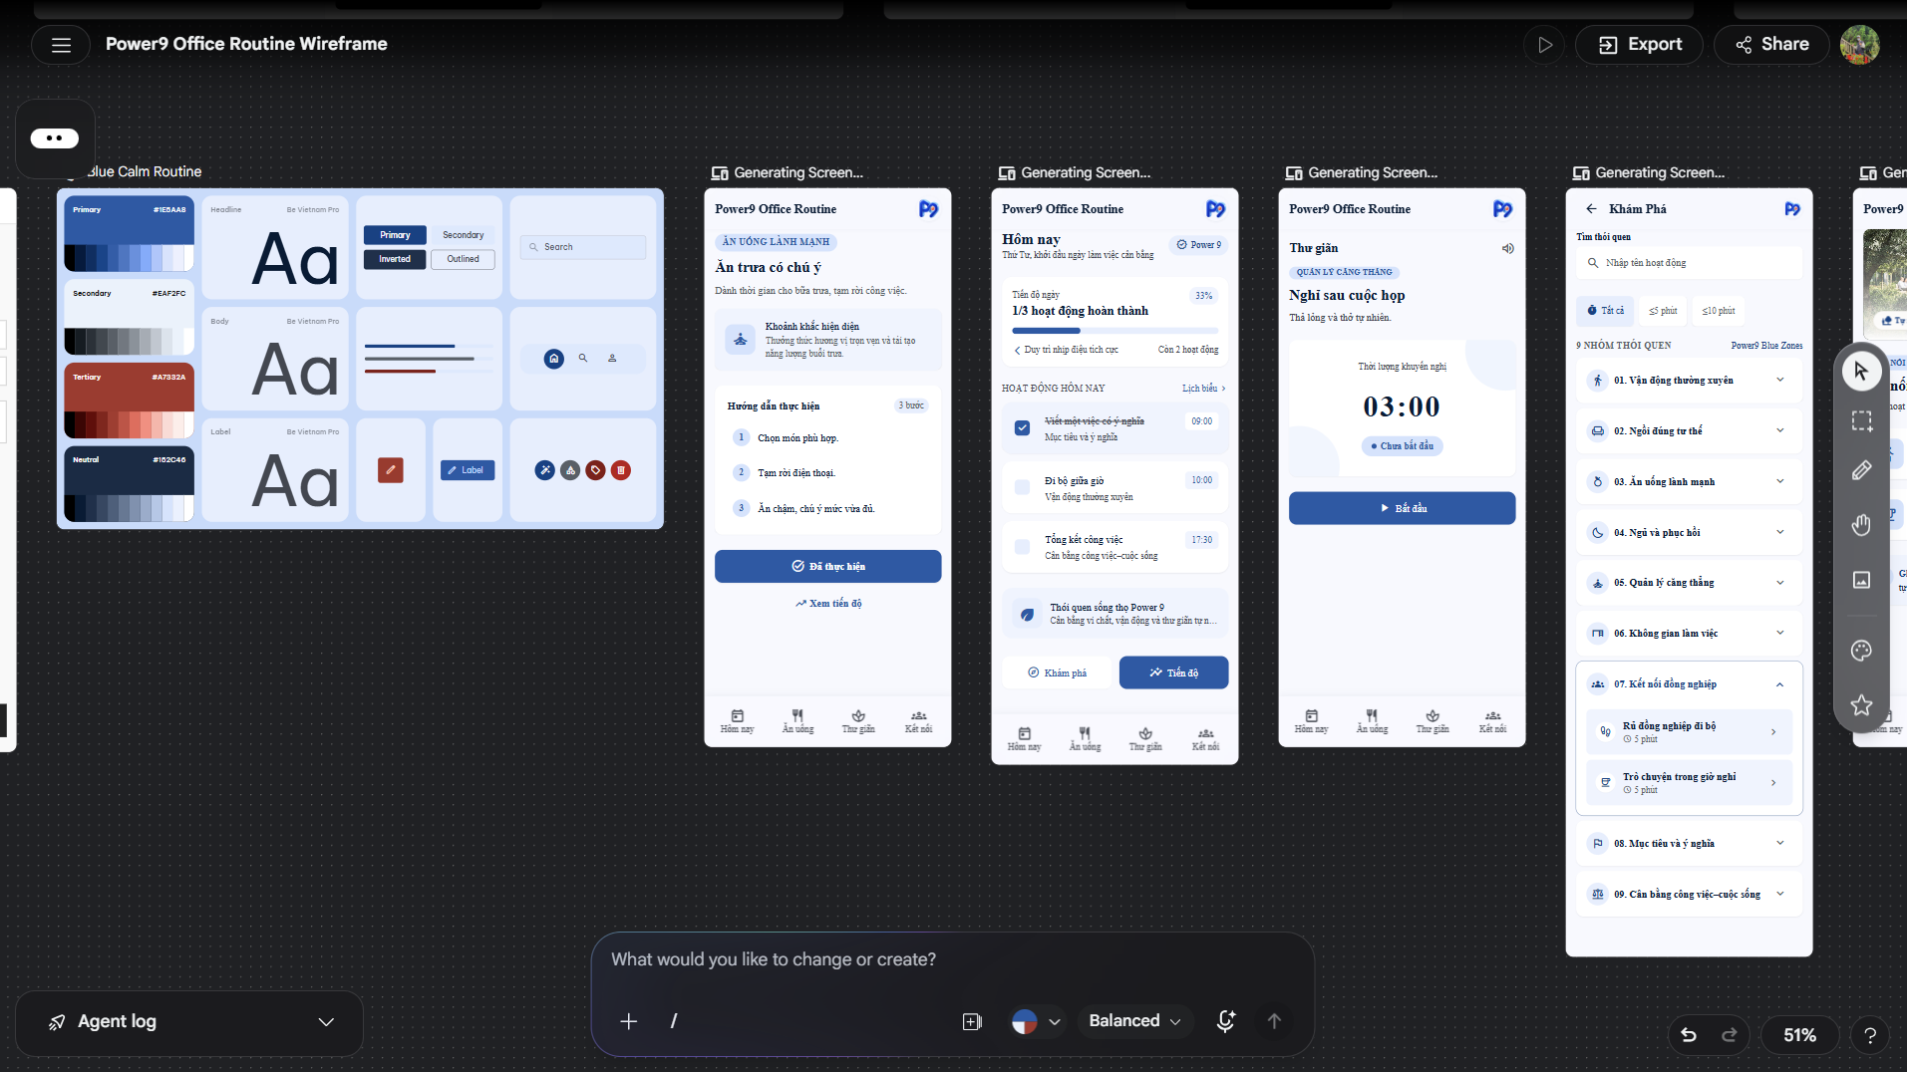
Tạo UI bằng Google Stitch
05 / 12
Đầu vào gồm persona, nhiệm vụ Android, wireframe, phong cách và ràng buộc.
Trích prompt đã gửi trên Stitch
“Từ đúng 10 wireframe Power9 Office Routine đang chọn, tạo 1 bộ UI hoàn chỉnh đầu tiên gồm 10 màn tương ứng.”
“Font Be Vietnam Pro, Roboto fallback; title 24/32, heading 20/28, body 16/24, label/navigation/trợ giúp tối thiểu 14/20.”
“Frame gốc 360×800 cho cả 10”
“kiểm tra thêm rộng 412.”
Output Stitch UI01 gốc
Đã xác nhận gửi nguyên văn 100%. Toàn văn có trong nguồn và notes.
Nguồn
Prompt UI01 lưu trong dự án
Brief và AI log
Dự án Stitch
Notes:
Nhóm dùng Google Stitch để tạo UI từ mười wireframe Office đã chốt. Prompt quy định ba persona, Android, chín nhóm nội dung, màu xanh biển, font Be Vietnam Pro và hai chiều rộng 360, 412. Người dùng đã xác nhận gửi nguyên văn 100% các prompt Office do trợ lý cung cấp trên dự án Stitch mới. Bên phải là ảnh output Stitch thật. Toàn văn prompt giữ trong notes và nguồn GitHub. Codex hỗ trợ phân tích, phản biện, kiểm tra và biên soạn tài liệu. Nhóm quyết định giữ, sửa hoặc loại đề xuất dựa trên nhiệm vụ và bằng chứng.
TOÀN VĂN PROMPT LƯU
Từ đúng 10 wireframe Power9 Office Routine đang chọn, tạo 1 bộ UI hoàn chỉnh đầu tiên gồm 10 màn tương ứng. Giữ nguyên bộ wireframe để đối chiếu. Bộ UI mới đặt tên OFFICE-UI01-S01 đến OFFICE-UI01-S10 trên canvas, không ghi mã trong giao diện.
ĐÂY LÀ GIAI ĐOẠN UI, KHÔNG PHẢI LÀM LẠI WIREFRAME.
Giữ nhiệm vụ, thứ tự nội dung chính, điều hướng và dữ liệu mẫu đã chốt. Không tự thêm login, onboarding, tài khoản, chuông, chat, HR hoặc màn chức năng khác. Không tạo bảng style riêng ở lượt này.
SẢN PHẨM
3 persona chính ngang nhau: Huy 28 (vận động/tư thế/góc làm việc/lịch linh hoạt), Mai 24 (ăn uống/giảm căng thẳng/kết nối), Linh 39 (phục hồi/mục tiêu/cân bằng). Không chọn persona trong app. Giữ đủ 9 nhóm văn phòng qua Khám phá; không đổi về 9 tên nguyên tắc Blue Zones gốc; không ép 9/9 mỗi ngày. Số lượng, thứ tự và thời lượng dùng chữ số.
PHONG CÁCH UI
Kế thừa phong cách xanh biển bình tĩnh của UI tham chiếu tôi cung cấp. Nếu không có ảnh tham chiếu, theo chính xác bảng màu và thông số dưới, không tự nhận đã xem UI cũ.
- Nền #F5F8FD, surface/card #FFFFFF.
- Chữ chính #152C46, chữ phụ #4C627A.
- Nút/action chính #1E5AA8, chữ trên nút #FFFFFF.
- Nền selected #EAF2FC, viền điều khiển #71839A.
- Đỏ #A7332A chỉ khi có lỗi, đi cùng nhãn; chưa tạo error state ở lượt này.
- Font Be Vietnam Pro, Roboto fallback; title 24/32, heading 20/28, body 16/24, label/navigation/trợ giúp tối thiểu 14/20.
- Spacing 4/8/12/16/24/32; lề 16.
- Radius input 8, button 12, card 16. Bóng nhẹ khi cần phân cấp, không lạm dụng card lồng nhau.
- Không gradient neon, glow, ảnh nền lớn hoặc dashboard dày thông tin. Không tự thêm ảnh trang trí vào các màn.
- Không mang quy tắc góc vuông/grayscale của low-fi sang UI: có thể bo góc và dùng màu theo token trên, nhưng không đổi cấu trúc nhiệm vụ.
LOGO
Dùng nguyên ảnh power9-logo-3d.png tôi đính kèm do tôi tự thiết kế. Đặt vùng 40×40 tại header Home, giữ tỉ lệ và màu, cạnh tên Power9 Office Routine. Bỏ dòng Hệ thống đồng hành và v1.0 nếu còn trong wireframe. Không vẽ lại/recolor/crop logo, không dùng gradient logo làm nền toàn UI. Nếu không chèn đúng asset, giữ placeholder rồi báo rõ để thay file thật trong Figma; không tạo logo gần giống.
10 MÀN VÀ ĐIỀU HƯỚNG
S01 Hôm nay: giữ 3 việc/giờ, 1/3 hoàn thành, Khám phá/Tiến độ; check-in tách với chạm tên mở chi tiết. Không cào bằng nhu cầu 3 persona bằng cách tạo 3 hồ sơ trên Home.
S02 Ăn uống: bữa trưa có chú ý, 3 bước ngắn, Đã thực hiện, Xem tiến độ.
S03 Thư giãn: Nghỉ sau cuộc họp, timer 03:00 và Bắt đầu; chưa bắt đầu thì chưa hoàn thành.
S04 Kết nối: 2 hoạt động đồng nghiệp tự nguyện, chọn hoạt động tới Chi tiết; không tự gửi lời mời.
S05 Khám phá: đủ 9 nhóm, tìm kiếm/filter thời lượng áp dụng hoạt động, mở nhóm Kết nối với 2 hoạt động, danh mục cuộn.
S06 Chi tiết thói quen: Rủ đồng nghiệp đi bộ, 5 phút, mục đích/3 bước, tự nguyện, Chọn lịch thực hiện. Trạng thái chưa thêm, không Đổi lịch hoặc Hoàn thành trên màn này.
S07 Lịch thói quen: đúng tên hoạt động, ngày 26/10/2026, nhắc bật 12:00, giờ yên lặng 18:00–08:00 hôm sau, Lưu lịch/Hủy. Giờ 24h. Tắt nhắc không bắt giờ; lưu không đồng nghĩa hoàn thành; không tự dời giờ nhắc vào lúc khác.
S08 Tiến độ: khớp Home 1/3 và đúng tên/giờ 3 hoạt động; riêng tư, không ranking/điểm tuổi thọ.
S09 Góc làm việc: checklist 3 mục và Đã kiểm tra; đây là 1 hoạt động, không tự tính 2 nhóm hoàn thành. Không cảm biến/chẩn đoán.
S10 Ngủ & phục hồi: Chuẩn bị nghỉ tối, 2 gợi ý, Chọn giờ nhắc tới S07 với đúng dữ liệu. Không đo giấc ngủ hoặc xác nhận Đã ngủ đủ.
Chỉ S01–S04 có 4 tab Hôm nay/Ăn uống/Thư giãn/Kết nối; chọn đúng tab bằng icon, nhãn và chỉ báo ngoài màu.
S05–S10 có Back và đúng tên chức năng, không bottom navigation. Back trở về đúng nguồn, giữ nhóm/bộ lọc khi cần; Hủy không lưu. S06/S07 là template dùng chung theo dữ liệu hoạt động; chưa tạo thêm frame biến thể.
CHUẨN HÓA TỪ KIỂM TRA ZIP
- Frame gốc 360×800 cho cả 10, không desktop wrapper có khoảng trắng 2 bên; kiểm tra thêm rộng 412.
- Nội dung dài cuộn trong vùng giữa app bar và footer/navigation, không cắt CTA ở S05/S07/S10 hoặc thu nhỏ chữ để ép vừa.
- Tất cả chữ nhãn/trợ giúp/navigation ≥14, sửa các chữ 11–13 còn sót từ nguồn. Body ưu tiên 16.
- Vùng chạm thật ≥48×48 cho Back, checkbox, switch, filter và link phụ; hình icon có thể nhỏ hơn nhưng hit area phải đủ.
- Text thông thường tương phản ≥4.5:1; chữ lớn/điều khiển theo yêu cầu ≥3:1. Không chỉ dựa màu truyền đạt trạng thái.
- Không đưa mã S01–S10 vào app bar, nội dung hoặc nút. Tên frame bên ngoài ví dụ OFFICE-UI01-S07 — Lịch thói quen; bên trong chỉ Lịch thói quen.
ĐẦU RA
Đúng 10 màn UI mặc định trong 1 bộ riêng, xếp 2 hàng × 5 màn theo S01–S10. Giữ wireframe gốc. Chưa tạo empty/loading/error/dialog hoặc màn chức năng khác trong lượt này. Chưa coi prototype hoặc accessibility đã đạt nếu chưa kiểm tra thật.
Dừng sau bộ UI đầu tiên để tôi chụp và phản biện tổng thể trước các vòng cải tiến.
NGUỒN
Prompt UI01 lưu trong dự án: https://github.com/PhamQuangDuc1/PRM.POWER9/blob/aed77f1ccd9b8721816932cc7471992fbb7b7be8/ai/prompts/OFFICE-UI01-from-final-wireframe.md
Brief và AI log: https://github.com/PhamQuangDuc1/PRM.POWER9/blob/aed77f1ccd9b8721816932cc7471992fbb7b7be8/ai/ai-design-log.md
Dự án Stitch: https://stitch.withgoogle.com/projects/2176700449127941467

Slide 6
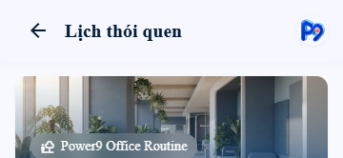
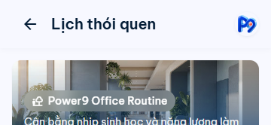
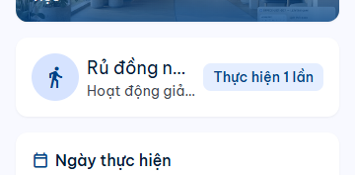
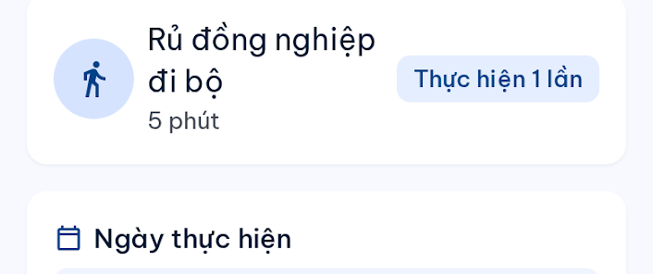
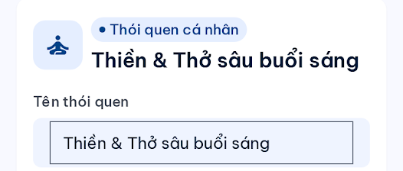
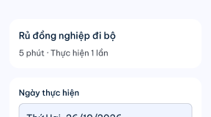
Ba vòng cải tiến có mục tiêu khác nhau
06 / 12
Mỗi vòng giữ ảnh trước/sau và chỉ kết luận theo bằng chứng quan sát được.
1 Typography nhất quán
TRƯỚC
SAU
S07: serif khác brief.
Sửa cấu hình font fallback.
Kiểm chứng Chrome cục bộ
2 Giảm nội dung phụ
TRƯỚC
SAU
S07: banner chiếm chỗ, tên bị cắt.
Giữ tên và hành động chính.
Trước OI01 / Sau Stitch OI02
3 Giữ ngữ cảnh khi lỗi
TRƯỚC
SAU
S07: state lỗi đổi hoạt động.
Chuẩn hóa dữ liệu và nối Retry.
Trước Stitch OI03 / Sau Figma
Nguồn
3 vòng và bộ ảnh nguồn
Phản biện C01–C03
Nielsen heuristics
Notes:
Ba vòng có mục tiêu khác nhau. Vòng một sửa typography: cấu hình fallback khiến trình duyệt render Times New Roman, khác brief. Cặp ảnh là kiểm chứng Chrome cục bộ, không phải ảnh sửa trực tiếp trên Stitch. Vòng hai giảm nội dung phụ, giữ rõ tên hoạt động và hành động chính. Vòng ba xử lý tính liên tục của nhiệm vụ: state lỗi từng đổi sang Thiền và Thở sâu, với ngày giờ và thời lượng khác. Bản Figma đã chuẩn hóa cùng dữ liệu form và có đường Thử lại. Ảnh nguồn được giữ riêng để không ghi đè lịch sử.
NGUỒN
3 vòng và bộ ảnh nguồn: https://github.com/PhamQuangDuc1/PRM.POWER9/blob/aed77f1ccd9b8721816932cc7471992fbb7b7be8/docs/SLIDE-3-VONG-PHAN-BIEN.md
Phản biện C01–C03: https://github.com/PhamQuangDuc1/PRM.POWER9/blob/aed77f1ccd9b8721816932cc7471992fbb7b7be8/ai/critiques/OFFICE-3-MAIN-CRITIQUES.md
Nielsen heuristics: https://www.nngroup.com/articles/ten-usability-heuristics/

Slide 7
Phản biện UX và quyết định thiết kế
07 / 12
Năm phát hiện gắn với màn cụ thể; quyết định cuối phản ánh trong Figma.
Phát hiện | Quyết định | Lý do UX | Kết quả
S01/S07: sai font | Chấp nhận sửa | Nielsen 4: tính nhất quán | Be Vietnam Pro, đúng brief
S07: banner, tên cắt | Chấp nhận gọn lại | Mai cần chọn việc trong giờ nghỉ | Tên đầy đủ, CTA rõ hơn
S07: lỗi đổi dữ liệu | Điều chỉnh state AI | Linh bị ngắt quãng, cần giữ lịch | Giữ tên/ngày/giờ; có Thử lại
S03/OI03: metric ngoài phạm vi | Từ chối đưa vào UI | Không có nguồn hoặc dữ liệu đo | Bỏ nhịp tim và điểm ước tính
S05: nhóm thiếu mở/đóng | Điều chỉnh đồng bộ | Nielsen 3/4: kiểm soát, nhất quán | Cả 9 nhóm mở/đóng được
Nguồn AI là đầu vào để đánh giá; dữ liệu và quyết định cần người thiết kế kiểm tra.
Nguồn
Quyết định và lý do
Review trạng thái OI03
Figma UI hiện hành
Notes:
Nhóm chấp nhận sửa font theo Nielsen 4 về tính nhất quán. Nhóm chấp nhận giảm banner và hiện đủ tên để Mai tìm hoạt động trong giờ nghỉ. Với lỗi lưu, nhóm điều chỉnh output AI để Linh không mất tên hoạt động, ngày và giờ khi bị ngắt quãng. Nhóm từ chối nhịp tim và điểm sức khỏe vì chưa có dữ liệu đo. Nhóm sửa mở và thu gọn cho cả chín nhóm Khám phá theo quyền kiểm soát và tính nhất quán. Năm phát hiện, quyết định và lý do đều có ngay trên slide.
NGUỒN
Quyết định và lý do: https://github.com/PhamQuangDuc1/PRM.POWER9/blob/aed77f1ccd9b8721816932cc7471992fbb7b7be8/design/design-decisions.md
Review trạng thái OI03: https://github.com/PhamQuangDuc1/PRM.POWER9/blob/aed77f1ccd9b8721816932cc7471992fbb7b7be8/ai/critiques/OFFICE-OI03-expanded-review.md
Figma UI hiện hành: https://www.figma.com/design/MTv5qJbn065VYJQIXausoq?node-id=27-3

Slide 8
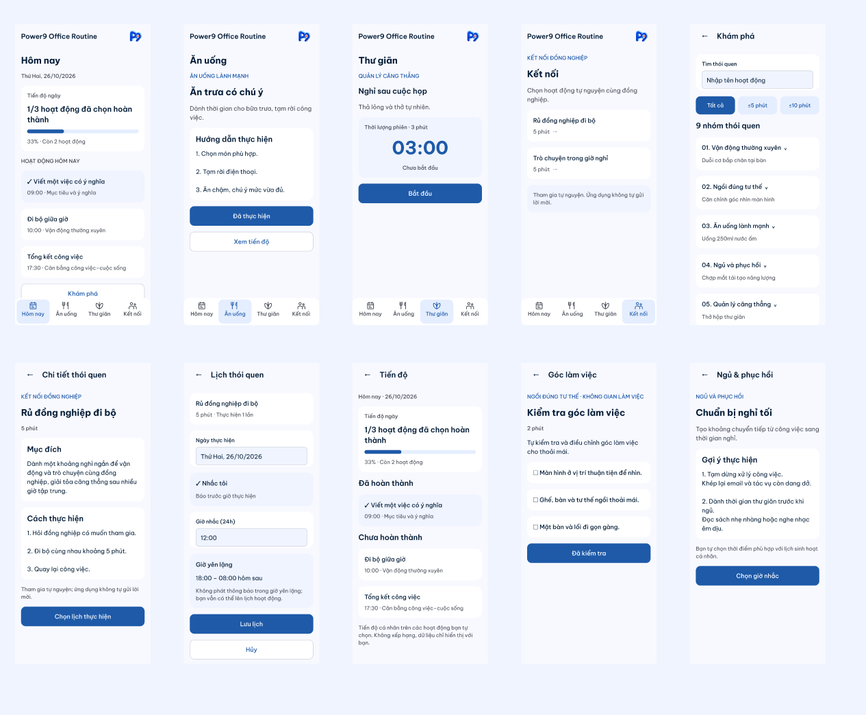
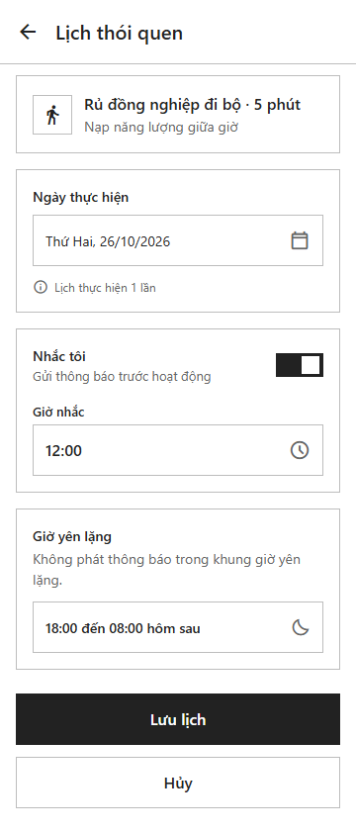
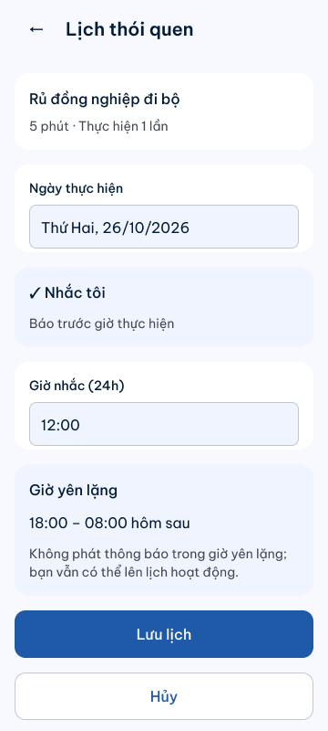
Wireframe và bộ UI hoàn chỉnh
08 / 12
Giữ cấu trúc nhiệm vụ; thêm phân cấp, màu, component và các state liên quan.
Wireframe S07
Figma S07
10 màn chức năng trên page 03
Nguồn
Wireframe nguồn Stitch S07
Figma 03 Final UI
Nguồn ảnh và node
Notes:
Bên trái là wireframe S07 render từ HTML nguồn Stitch đã chốt; bên cạnh là S07 native trong Figma. Nhóm giữ cấu trúc nhiệm vụ rồi bổ sung màu, phân cấp và component. Bên phải là ảnh bộ mười màn native ở mốc hoàn thiện UI, trước bổ sung tương tác accordion. Phần mới nhất thể hiện ở slide prototype và link Figma. State empty, loading, error và dialog nằm cạnh màn cha. Chúng phục vụ hành vi nhưng không tăng số màn chức năng. Ảnh có nhãn xuất xứ để không nhầm Stitch với Figma.
NGUỒN
Wireframe nguồn Stitch S07: https://github.com/PhamQuangDuc1/PRM.POWER9/blob/aed77f1ccd9b8721816932cc7471992fbb7b7be8/output/presentation/Power9_Office_Lab2/sources/evidence/WIREFRAME-S07.png
Figma 03 Final UI: https://www.figma.com/design/MTv5qJbn065VYJQIXausoq?node-id=27-3
Nguồn ảnh và node: https://github.com/PhamQuangDuc1/PRM.POWER9/blob/aed77f1ccd9b8721816932cc7471992fbb7b7be8/output/presentation/Power9_Office_Lab2/sources/evidence-provenance.json

Slide 9
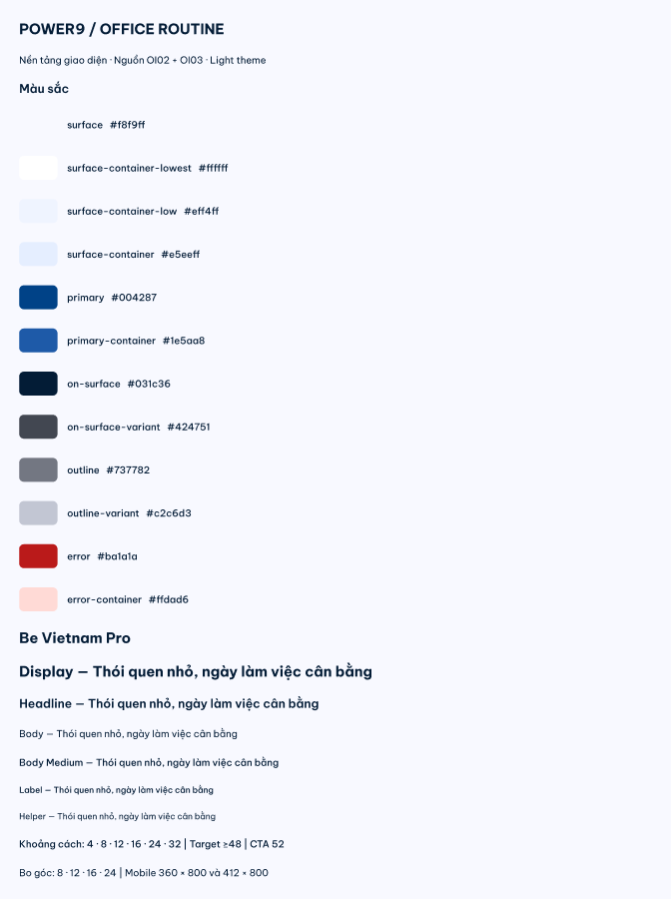
Design system và component
09 / 12
37 biến, 6 text style, 1 effect style. 9 nhóm bắt buộc và 1 nhóm accordion bổ sung.
Token | Giá trị | Vai trò
color/surface | #F8F9FF | Nền ứng dụng
color/primary-container | #1E5AA8 | CTA và selected
color/on-surface | #031C36 | Chữ chính
spacing | 4 / 8 / 12 / 16 / 24 / 32 | Nhịp bố cục
radius | 8 / 12 / 16 / 24 | Input, button, card, dialog
Type: 24/32, 20/28, 16/24, 14/20
Elevation: 1 effect style dùng cho card
Button, TextField, Card, Navigation, AppBar,
Dialog, Loading, Empty, Error, DiscoverGroup
Nguồn
Figma 04 Design System
Figma 05 Components
Audit thư viện và accordion
Notes:
Design system có 37 biến: 12 màu primitive, 12 semantic alias, tám biến kích thước và khoảng cách, năm biến bo góc. Có sáu text style dùng Be Vietnam Pro và một effect style bóng card. Chín nhóm component bắt buộc có 35 biến thể. Accordion thêm 18 biến thể, thành mười nhóm với 53 biến thể. Các màn dùng instance, còn màu, padding, gap và radius có binding. Trong demo, nhóm sẽ chọn Button để chỉ Auto Layout và token thực tế, thay vì chỉ mở ảnh bảng màu.
NGUỒN
Figma 04 Design System: https://www.figma.com/design/MTv5qJbn065VYJQIXausoq?node-id=15-48
Figma 05 Components: https://www.figma.com/design/MTv5qJbn065VYJQIXausoq?node-id=16-28
Audit thư viện và accordion: https://github.com/PhamQuangDuc1/PRM.POWER9/blob/aed77f1ccd9b8721816932cc7471992fbb7b7be8/assets/figma/office-checkpoint.json

Slide 10
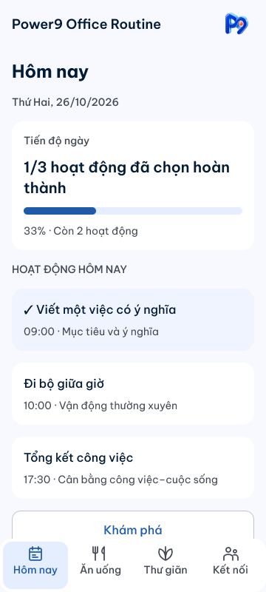
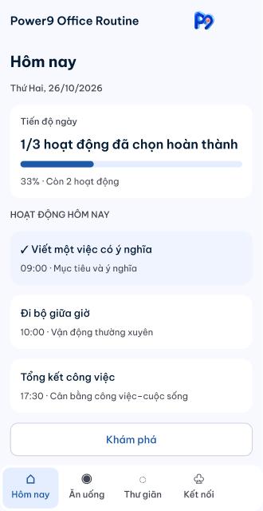
Accessibility và responsive
10 / 12
Kiểm tra màu, chữ, vùng chạm và bố cục. Không đồng nhất kiểm tra thiết kế với user test.
Cặp màu chữ / nền | Tỷ lệ
#031C36 / #F8F9FF | 16.34:1
#FFFFFF / #1E5AA8 | 6.81:1
#424751 / #FFFFFF | 9.33:1
#BA1A1A / #FFDAD6 | 5.00:1
CTA 52 dp; header / Back ≥48 dp
Body 16 sp; label ≥14 sp
Trạng thái có nhãn và dấu kiểm
Chưa kiểm thử TalkBack và người dùng thật.
360 dp
412 dp (QA)
Audit 360 / 412
Notes:
W3C quy định tương phản chữ thông thường tối thiểu 4.5 trên 1 và chữ lớn 3 trên 1. Bảng tính từ những cặp màu cụ thể, không phải chứng nhận toàn bộ WCAG. Android khuyến nghị vùng chạm ít nhất 48 dp. Nút chính cao 52, Back và header accordion có vùng chạm 48, chữ nội dung 16 và nhãn 14. Hai bản 360 và 412 đã kiểm tra bố cục và text overflow. Trạng thái dùng nhãn, dấu kiểm và chỉ báo ngoài màu. Nhóm chưa kiểm thử TalkBack, chữ phóng lớn hoặc người dùng thực.
NGUỒN
WCAG Contrast Minimum: https://www.w3.org/WAI/WCAG22/Understanding/contrast-minimum.html
Android touch targets: https://support.google.com/accessibility/android/answer/7101858?hl=en
Audit 360 / 412: https://github.com/PhamQuangDuc1/PRM.POWER9/blob/aed77f1ccd9b8721816932cc7471992fbb7b7be8/assets/figma/office-six-page-audit.json

Slide 11
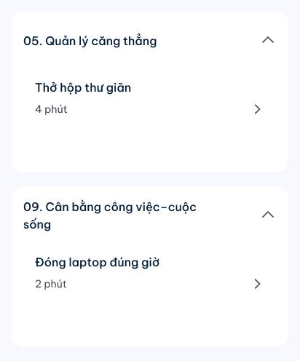
Prototype và demo trực tiếp
11 / 12
3 starting point; 323 phản ứng gồm điều hướng và accordion. Kiểm tra đích liên kết: 0 lỗi.
F01 Mai Mở demo
Tìm và thêm hoạt động ≤5 phút, lỗi lưu và Thử lại.
Home 1/4, tiến độ 25%
F02 Huy Mở demo
Nghỉ, tạm dừng, overlay và ghi nhận kết thúc sớm.
Tiến độ 2/4, bản ghi 45 giây
F03 Linh Mở demo
Đổi lịch 17:30 sang 18:00. Lỗi giữ form, Hủy giữ giờ cũ.
Home có giờ mới, vẫn 1/3
9 nhóm mở/thu gọn được
Timer mô phỏng các mốc thời gian.
Nguồn
Figma 06 Prototype
Notes:
Prototype có ba starting point cho Mai, Huy và Linh. Nhóm chạy đúng đường của từng nhiệm vụ, gồm ít nhất một lỗi và phục hồi. Cả chín nhóm đã mở và thu gọn được; thẻ hoặc mũi tên dẫn đúng chi tiết. Kiểm tra cuối có 323 phản ứng và không có đích liên kết hỏng. Con số này gồm điều hướng và tương tác nội bộ, không phải số nhiệm vụ. Timer, tìm kiếm và giờ nhắc dùng trạng thái mẫu. Demo sẽ giải thích điều này để không tạo cảm giác có đồng hồ, backend hoặc thông báo thật.
NGUỒN
Figma 06 Prototype: https://www.figma.com/design/MTv5qJbn065VYJQIXausoq?node-id=10-14
Kiểm tra dữ liệu flow: https://github.com/PhamQuangDuc1/PRM.POWER9/blob/aed77f1ccd9b8721816932cc7471992fbb7b7be8/assets/figma/office-behavior-audit.json
Kiểm tra accordion: https://github.com/PhamQuangDuc1/PRM.POWER9/blob/aed77f1ccd9b8721816932cc7471992fbb7b7be8/assets/figma/office-accordion-audit.json

Slide 12
Flutter handoff và kết luận
12 / 12
Bàn giao thiết kế, dữ liệu mẫu và quy tắc hành vi. Lab 2 chưa yêu cầu viết ứng dụng.
6 mục cho mỗi màn
Thiết kế | Flutter dự kiến
Màu / type | ColorScheme / TextTheme
Spacing / radius | P9Spacing / BorderRadius
Button / TextField | FilledButton / TextFormField
Navigation / Dialog | NavigationBar / AlertDialog
DiscoverGroup | ExpansionTile / custom widget
Layout và vùng cuộn
Component và variant
State áp dụng
Tương tác và validation
Điều hướng và Back
UI constraints và màn rộng
Đã có 10 màn, 3 flow và bằng chứng nguồn.
Bước tiếp theo: kiểm tra quyền Figma, tập demo và thử với người dùng.
Nguồn
Handoff 10 màn, 6 mục/màn
GitHub dự án
Notes:
Handoff Office có sáu mục cho mỗi màn: bố cục, component, trạng thái, tương tác, điều hướng và ràng buộc UI. Hai bảng mapping nối token sang Flutter và component sang widget. Ví dụ màu dùng ColorScheme, chữ dùng TextTheme và accordion dùng ExpansionTile hoặc widget tùy chỉnh. Lập trình viên cần triển khai thời gian thực, draft riêng dữ liệu đã lưu và chống ghi nhận trùng. Nhóm bàn giao thiết kế, chưa có ứng dụng Flutter hoặc backend. Trước buổi trình bày cần mở thử quyền Figma và tập ba flow. Tiếp theo là kiểm thử với người dùng, TalkBack và chữ phóng lớn.
NGUỒN
Handoff 10 màn, 6 mục/màn: https://github.com/PhamQuangDuc1/PRM.POWER9/blob/aed77f1ccd9b8721816932cc7471992fbb7b7be8/handoff/flutter-handoff.md
Flutter ThemeData: https://docs.flutter.dev/cookbook/design/themes
GitHub dự án: https://github.com/PhamQuangDuc1/PRM.POWER9

